Slide 1
Τρικέφαλος βραχιόνιος
Βίκυ Βλαχογιάννη – Μάιος 2021

Slide 2
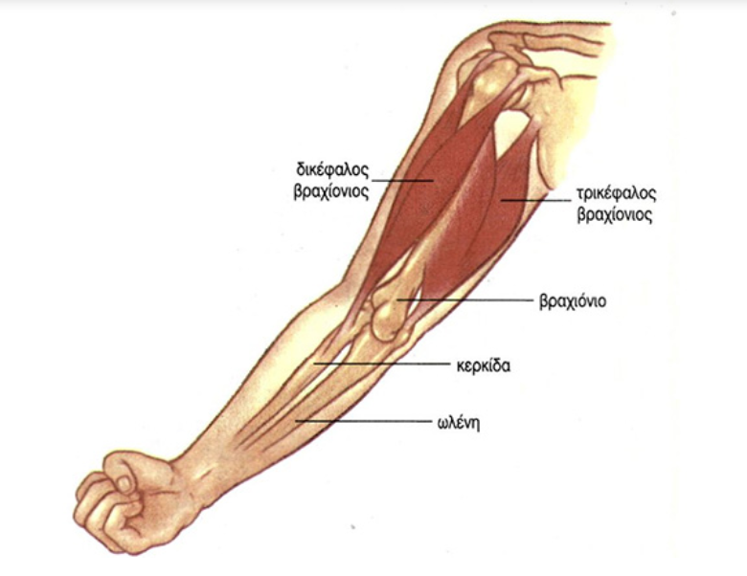
Τρικέφαλος βραχιόνιος

Slide 3
Ποια κίνηση κάνει;
Ο τρικέφαλος βραχιόνιος κάνει την έκταση του βραχίονα και είναι ανταγωνιστής μυς με τον δικέφαλο που κάνει την κάμψη του βραχίονα

Slide 4
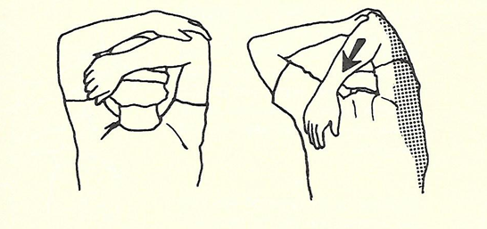
Διάταση τρικέφαλου βραχιόνιου

Slide 5
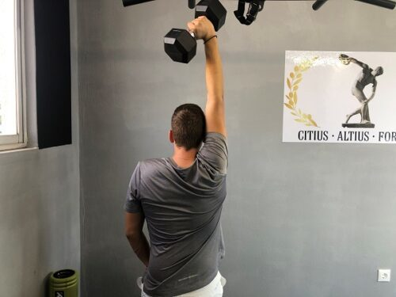
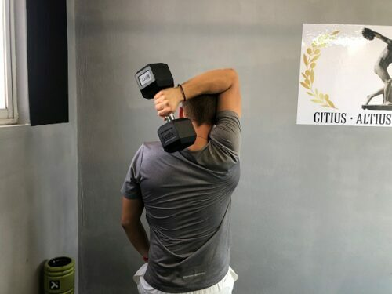
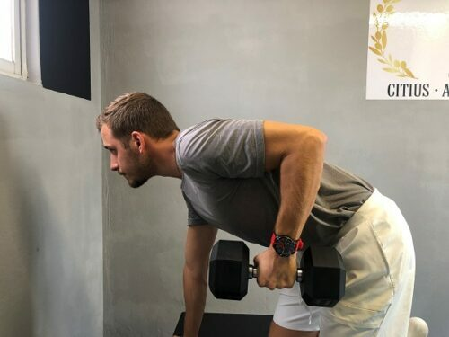
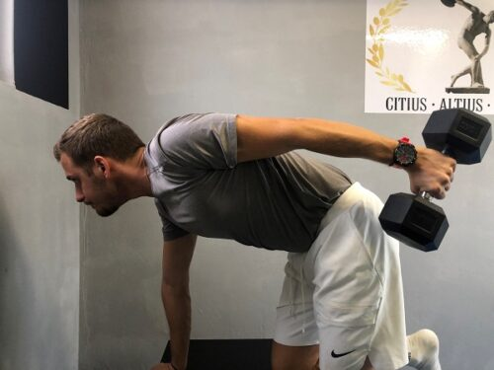
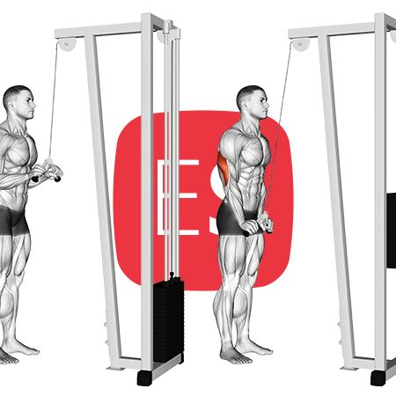
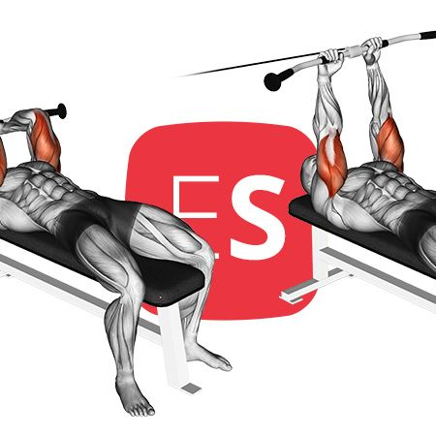
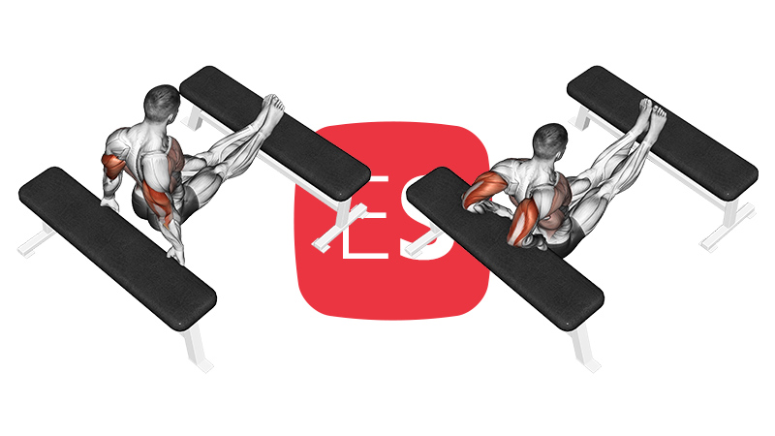
Ασκήσεις για τον τρικέφαλο βραχιόνιο

Slide 6
Προσοχή!
Όταν γυμνάζω τον τρικέφαλό μου με ελεύθερα βάρη σε όρθια θέση προσέχω
Να έχω ελαφρά λυγισμένα τα γόνατά μου
Να σφίγγω τους κοιλιακούς μου
Να μην «σπάω» τους καρπούς μου
Να μην «κλειδώνω» τους αγκώνες μου

